Slide 1
어서와 Java는 처음이지!
제2장 자바 프로그래밍 기초

Slide 2
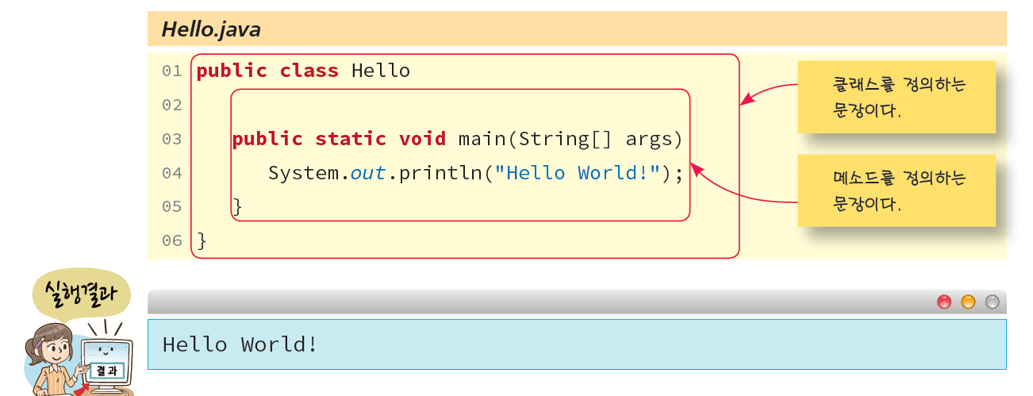
예제 소스

Slide 3
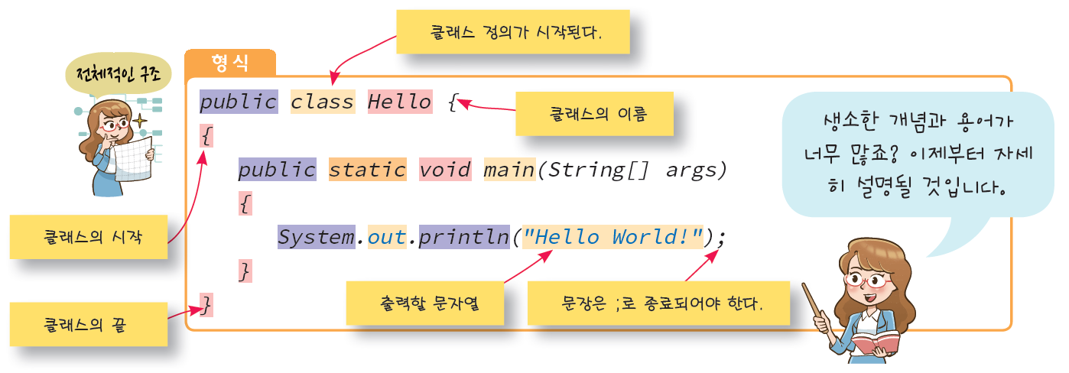
예제 소스 설명

Slide 4
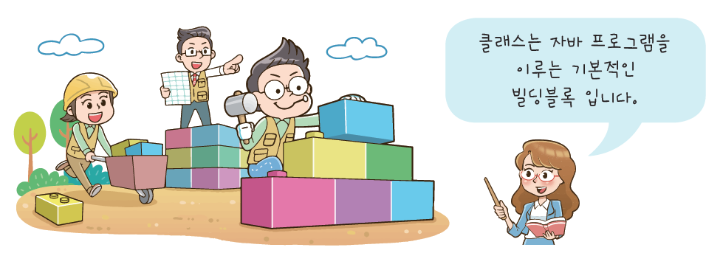
클래스
클래스(class)는 자바와 같은 객체 지향 언어의 기본적인 빌딩 블록
필요한 클래스를 하나씩 만들어감으로써 전체 프로그램이 완성된다.

Slide 5
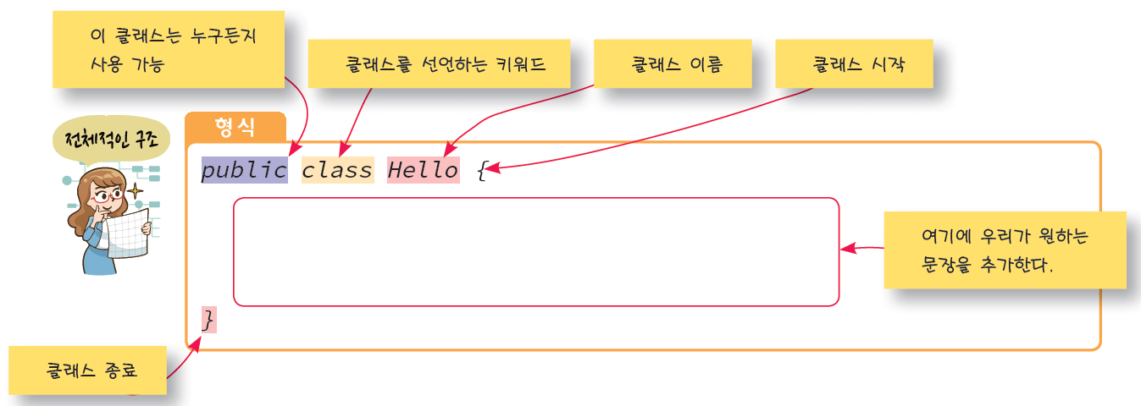
클래스의 정의

Slide 6
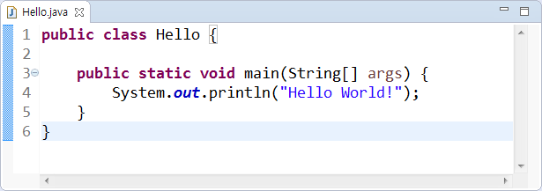
소스 파일과 클래스 이름
소스 안에 public 클래스가 있다면 반드시 소스 파일의 이름은 public 클래스의 이름과 일치하여야 한다.
하나의 소스 파일 안에 public 클래스가 2개 이상 있으면 컴파일 오류가 발생한다.

Slide 7
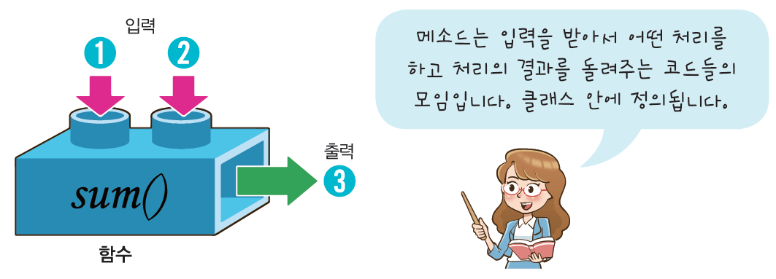
메소드
메소드(method)는 특정한 작업을 수행하는 코드의 묶음
메소드는 외부로부터 입력을 받아서 특정한 작업을 수행하고 작업의 결과를 반환하는 블랙 박스

Slide 8
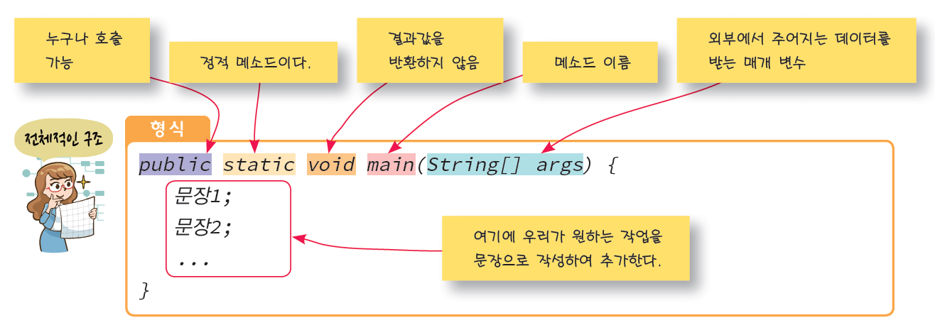
메소드의 정의

Slide 9
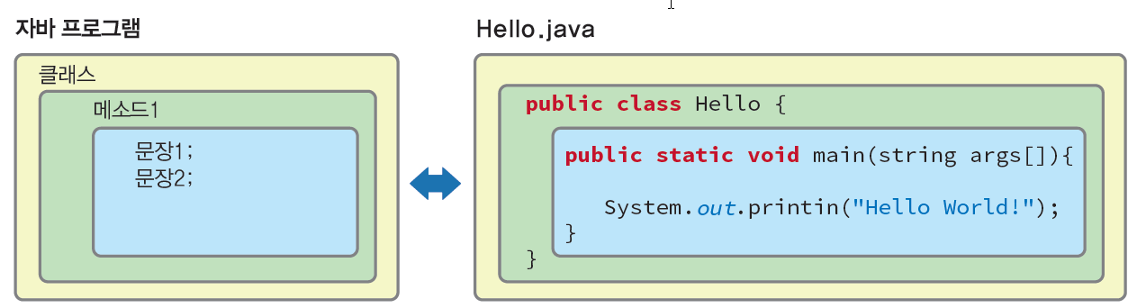
자바 프로그램의 구조
하나의 클래스 안에는 여러 개의 메소드가 포함될 수 있다.
하나의 메소드 안에는 여러 개의 문장이 포함될 수 있다.

Slide 10

main() 메소드
main() 메소드를 가지고 있는 클래스가 반드시 하나는 있어야 한다.
main() 메소드에서 자바 프로그램의 실행이 시작된다.
나는 main() 메소드를 제일 먼저 실행합니다.
JVM

Slide 11
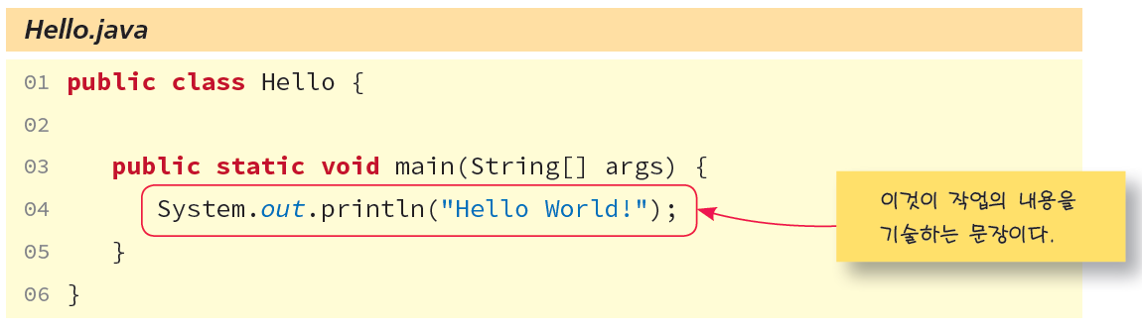
문장
사용자가 컴퓨터에게 작업을 지시하는 단위

Slide 12

주석
/* TEXT */
주석의 시작과 끝을 /*와 */로 표시
// TEXT
//에서 줄의 끝까지가 주석이다. 한 줄짜리 주석만 가능하다.
/** DOCUMENTATION */
/**에서 */까지가 주석이 된다

Slide 13
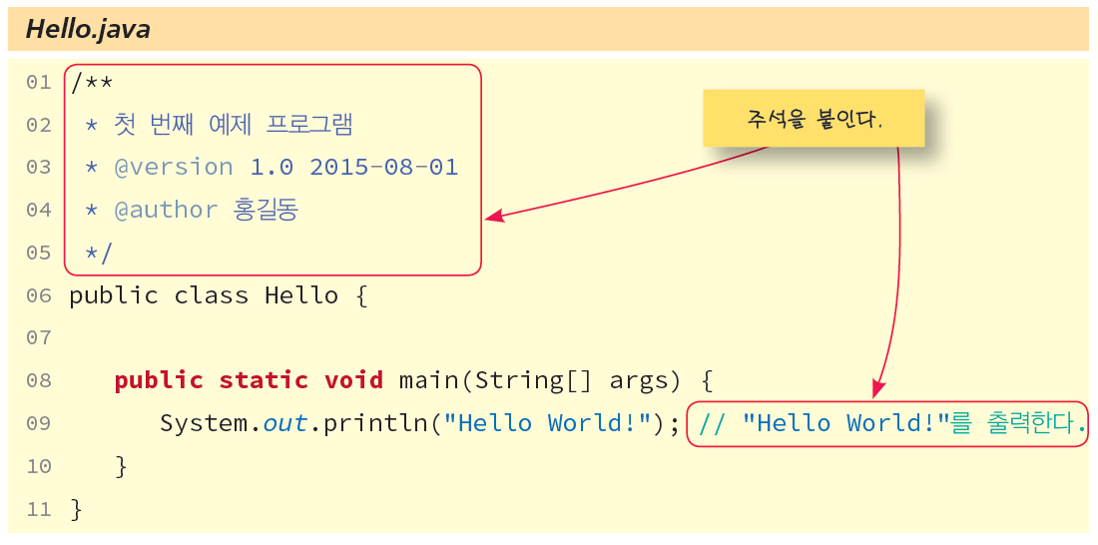
주석을 붙인 소스

Slide 14
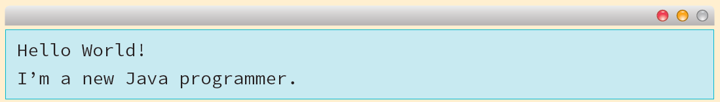
LAB: 순차적인 프로그램 작성하기
다음과 같은 출력을 생성하는 프로그램을 작성한다.

Slide 15
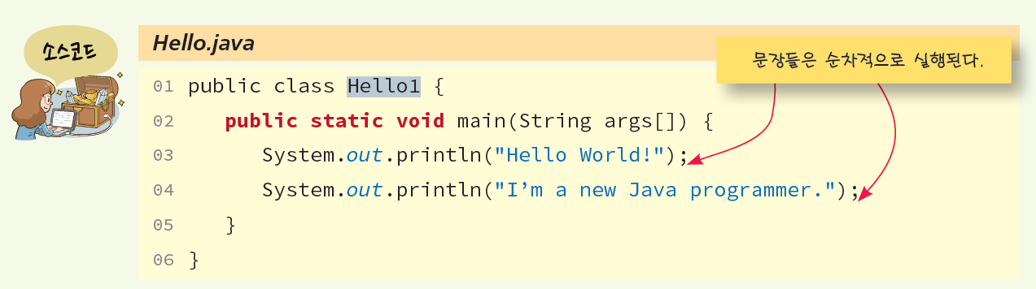
SOLUTION

Slide 16
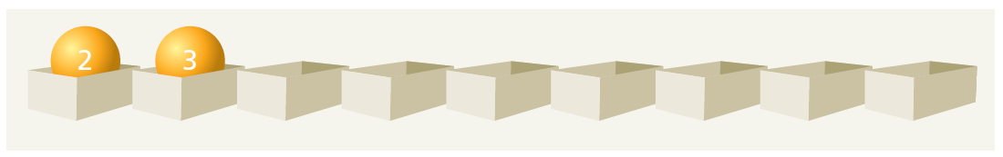
변수
변수(variable)는 데이터를 담아두는 상자

Slide 17
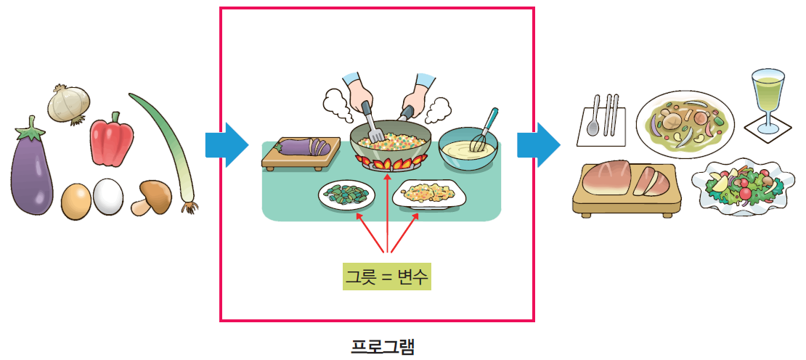
변수의 필요성

Slide 18
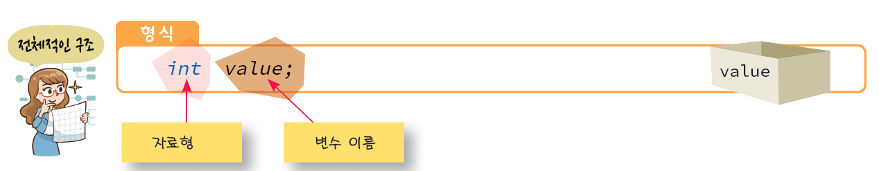
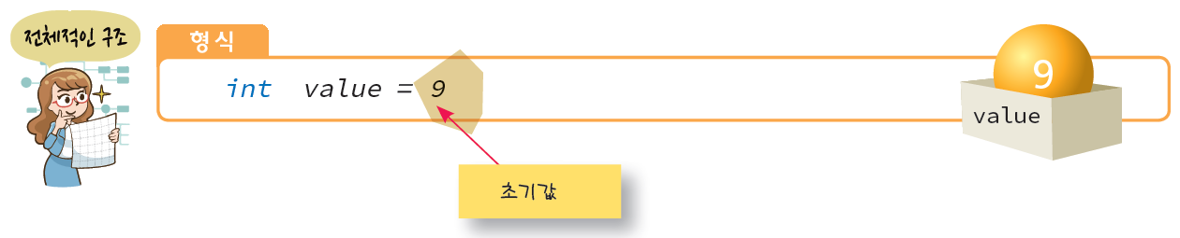
변수 선언

Slide 19
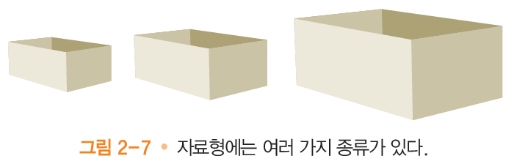
자료형
변수에 저장되는 데이터의 타입

Slide 20
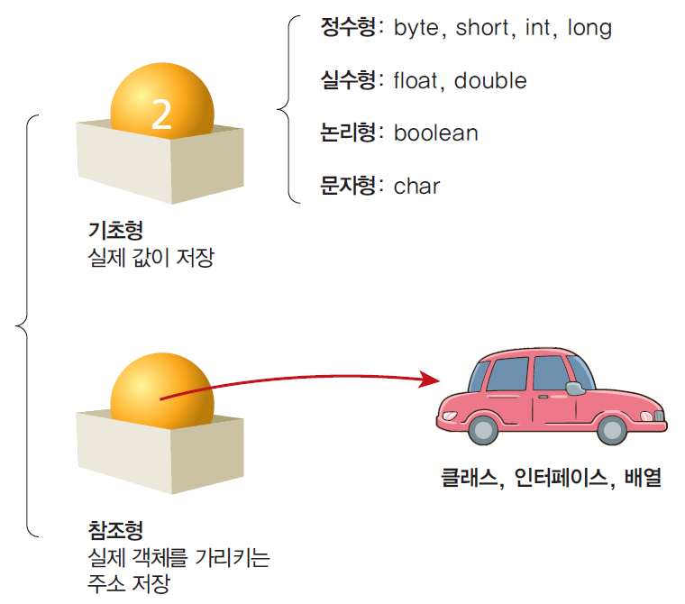
자료형의 종류

Slide 21
기초 자료형
byte
-128부터 127
short
-32768부터 32767
int
약 -21억부터 21억까지
long
float
double
boolean
true, false
char
유니코드

Slide 22
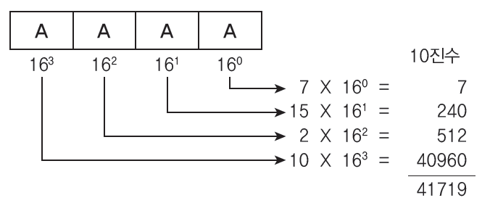
정수형 리터럴
10진수(decimal): 14, 16, 17
8진수(octal): 016, 018, 019
16진수(hexadecimal): 0xe, 0x10, 0x11
2진수(binary): 0b1100
2
F
7

Slide 23
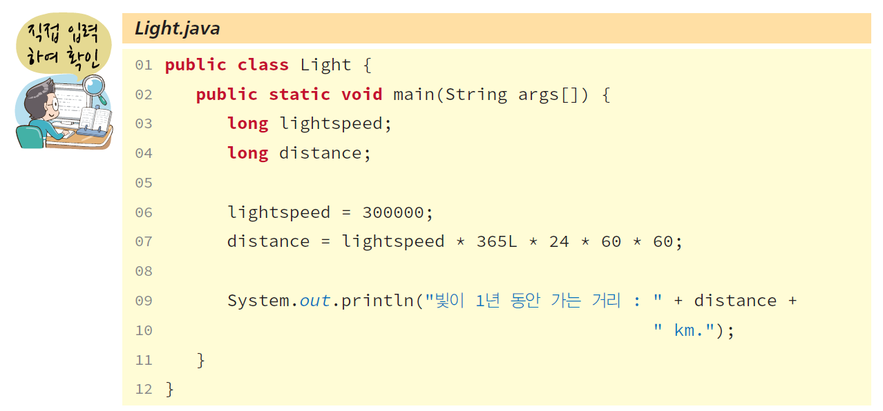
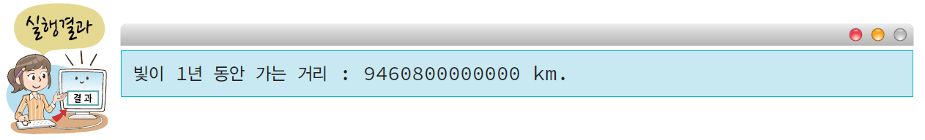
예제: 빛이 1년 동안 가는 거리

Slide 24
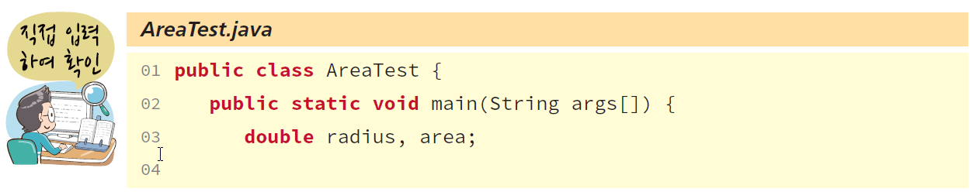
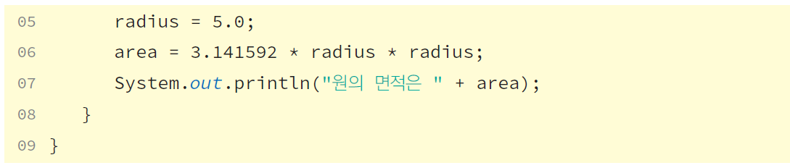
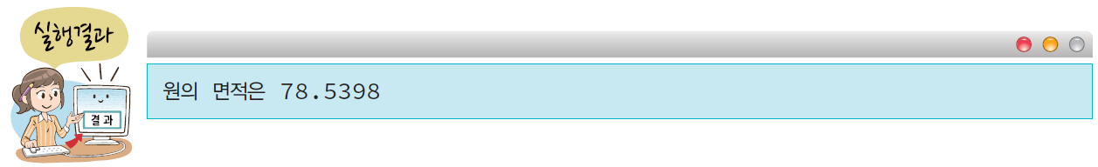
예제: 반지름이 5.0인 원의 면적을 계산하는 프로그램을 작성

Slide 25
문자형
유니코드 규격 중에서 UTF-16 구격 사용
char ch1 = '가';
char ch2 = ‘\uac00'; // '가'를 나타낸다.

Slide 26
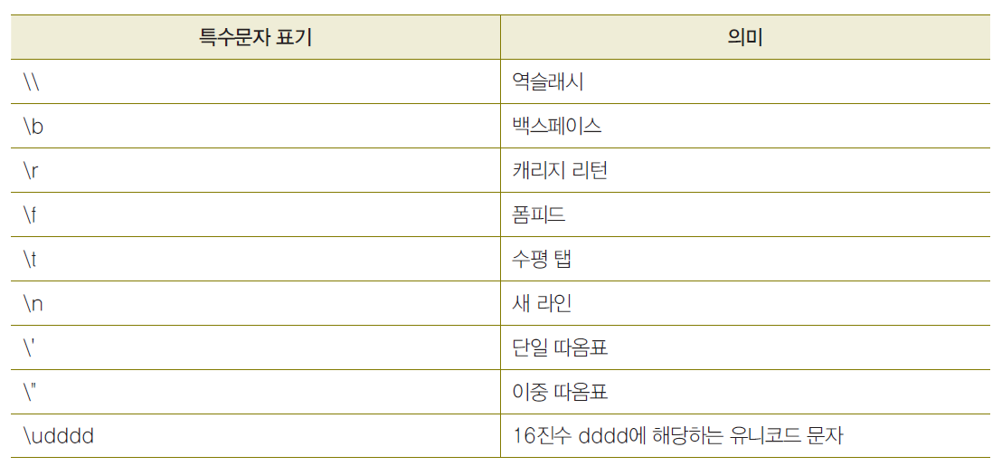
특수문자

Slide 27
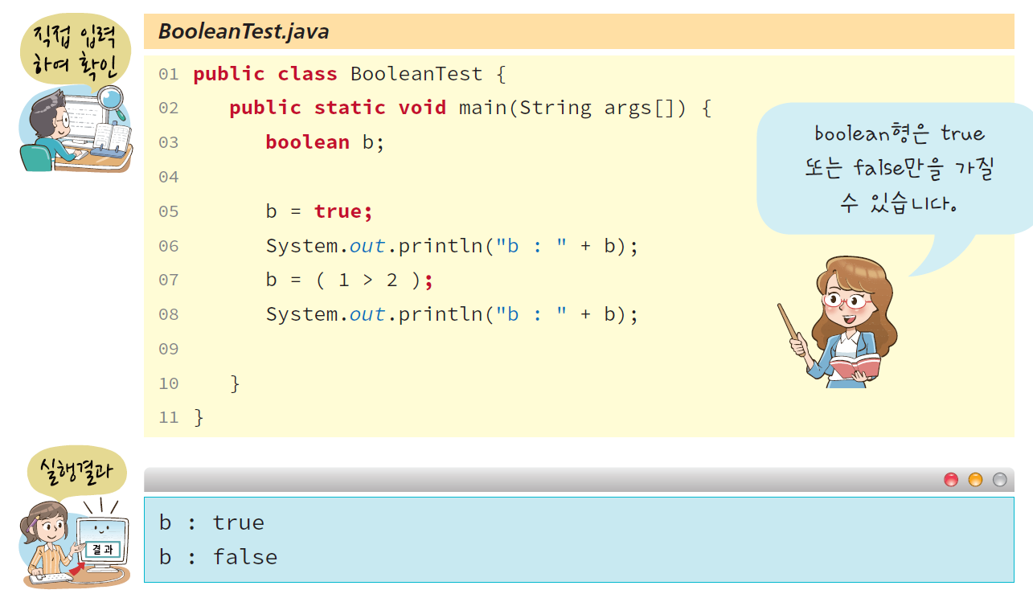
논리형

Slide 28
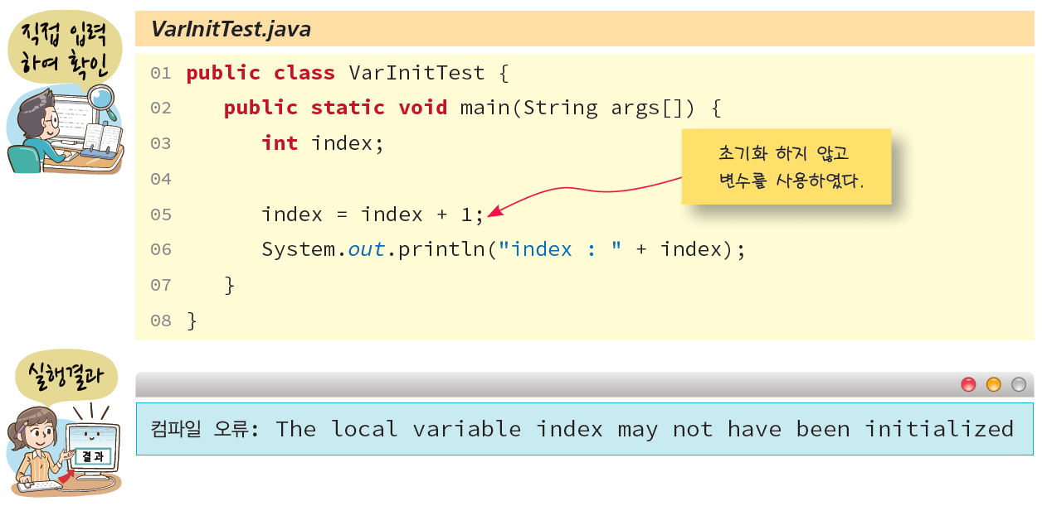
변수 초기화 오류

Slide 29
변수 이름 짓기
식별자는 유니코드 문자와 숫자의 조합으로 만들어진다.
식별자의 첫 문자는 일반적으로 유니코드 문자이어야 한다. _, $로 시작 가능
두 번째 문자부터는 문자, 숫자, _, $ 등이 가능하다.
대문자와 소문자는 구별된다.
식별자의 이름으로 키워드(keyword)를 사용해서는 안 된다.

Slide 30

변수의 이름
변수의 이름은 식별자(identifier)의 일종
변수 이름의 규칙
식별자는 유니코드 문자와 숫자의 조합(한글 가능!)
식별자의 첫 문자는 일반적으로 유니코드 문자
두 번째 문자부터는 문자, 숫자, _, $ 등이 가능하다.
대문자와 소문자는 구별된다.
식별자의 이름으로 키워드(keyword)를 사용해서는 안 된다.

Slide 31
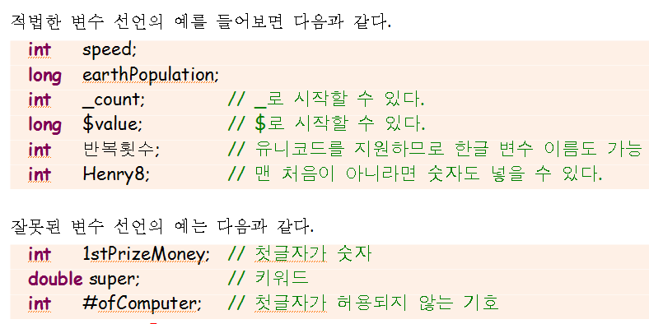
변수 이름의 예

Slide 32
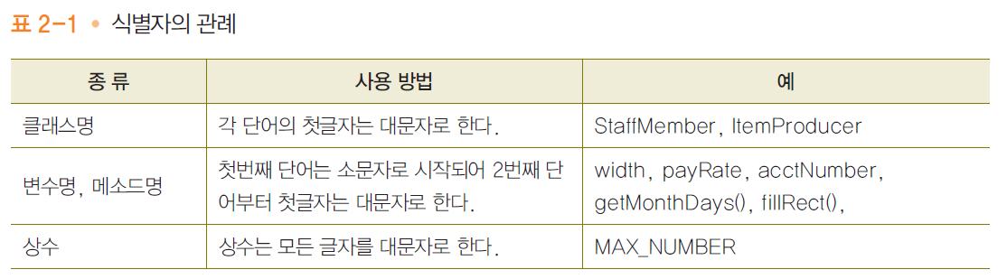
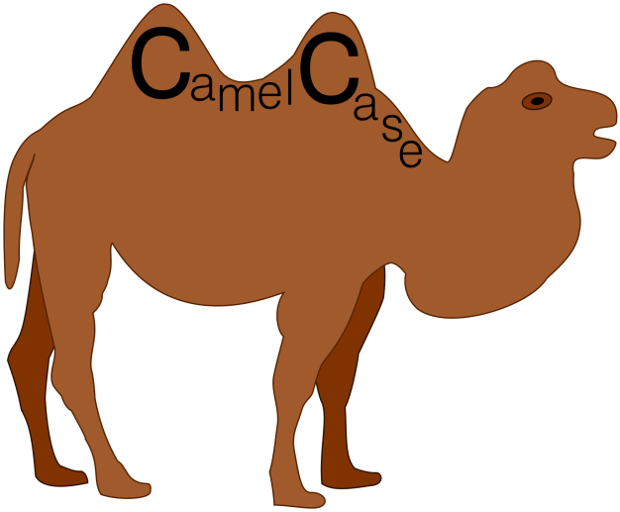
변수 이름 관례

Slide 33
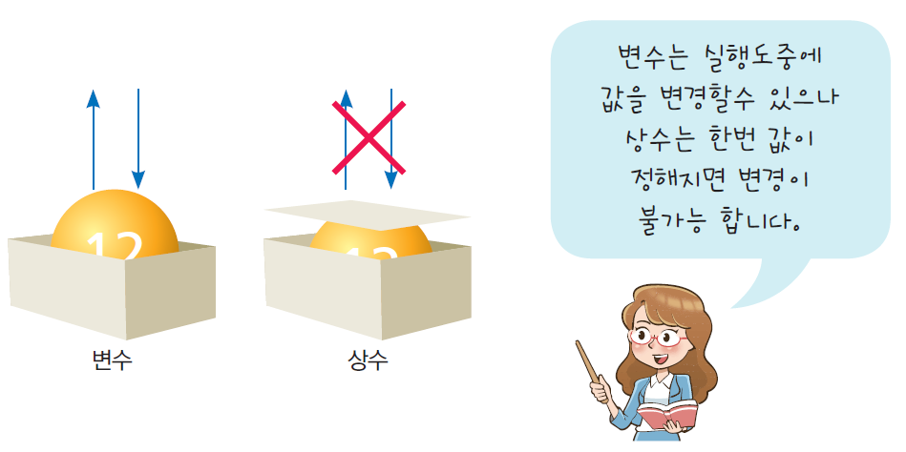
상수

Slide 34
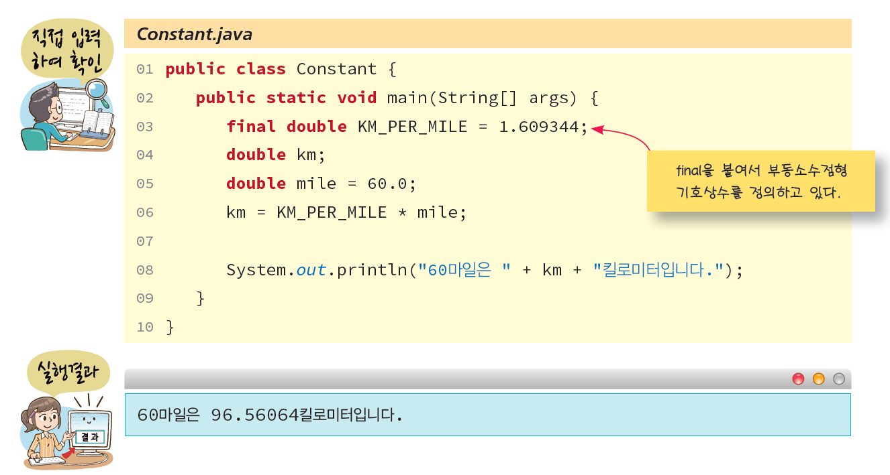
상수를 만드는 방법

Slide 35
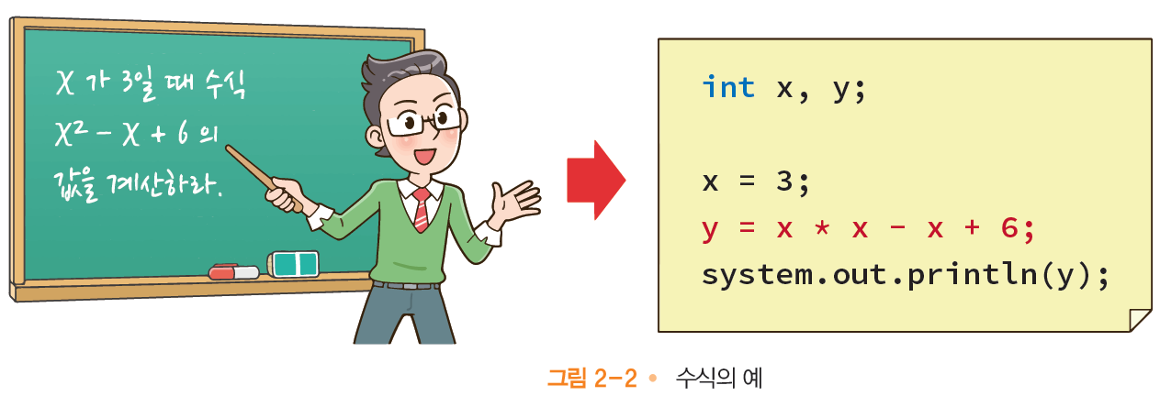
수식
수식이란 상수나 변수, 함수와 같은 피연산자들과 연산자의 조합

Slide 36
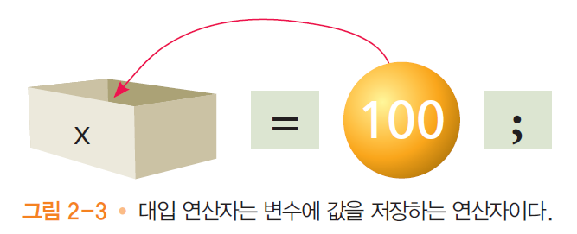
대입 연산자
대입 연산자(=)는 왼쪽 변수에 오른쪽 수식의 값을 계산하여 저장
대입 연산자 == 할당 연산자 == 배정 연산자라고도 한다.
x = 100; // 상수 100을 변수 x에 대입한다.

Slide 37
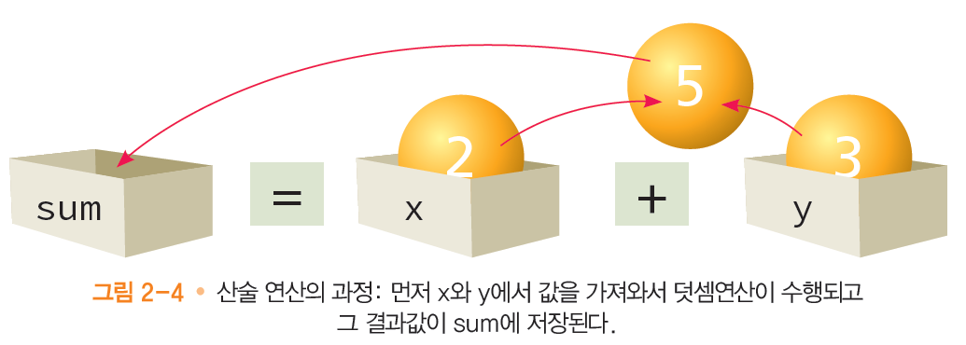
산술 연산자
연산자 | 기호 | 의미 | 예
덧셈 | + | x와 y를 더한다 | x+y
뺄셈 | - | x에서 y를 뺀다. | x-y
곱셈 | * | x와 y를 곱한다. | x*y
나눗셈 | / | x를 y로 나눈다. | x/y
나머지 | % | x를 y로 나눌 때의 나머지값 | x%y

Slide 38
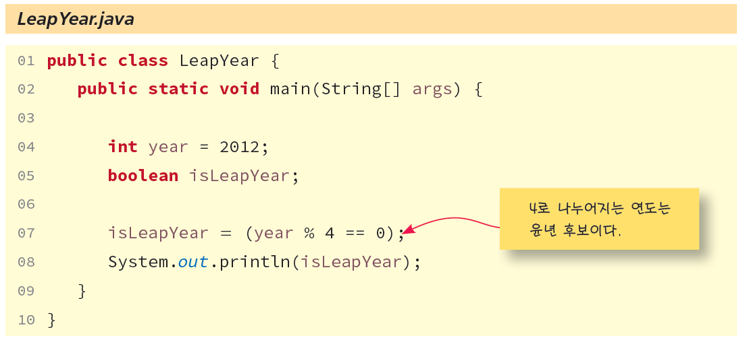
예제: 윤년 검사 프로그램

Slide 39
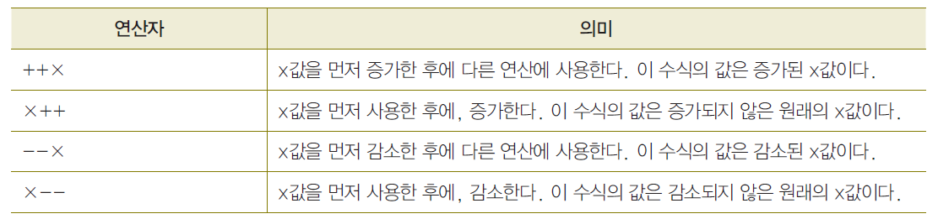
중감 연산자

Slide 40
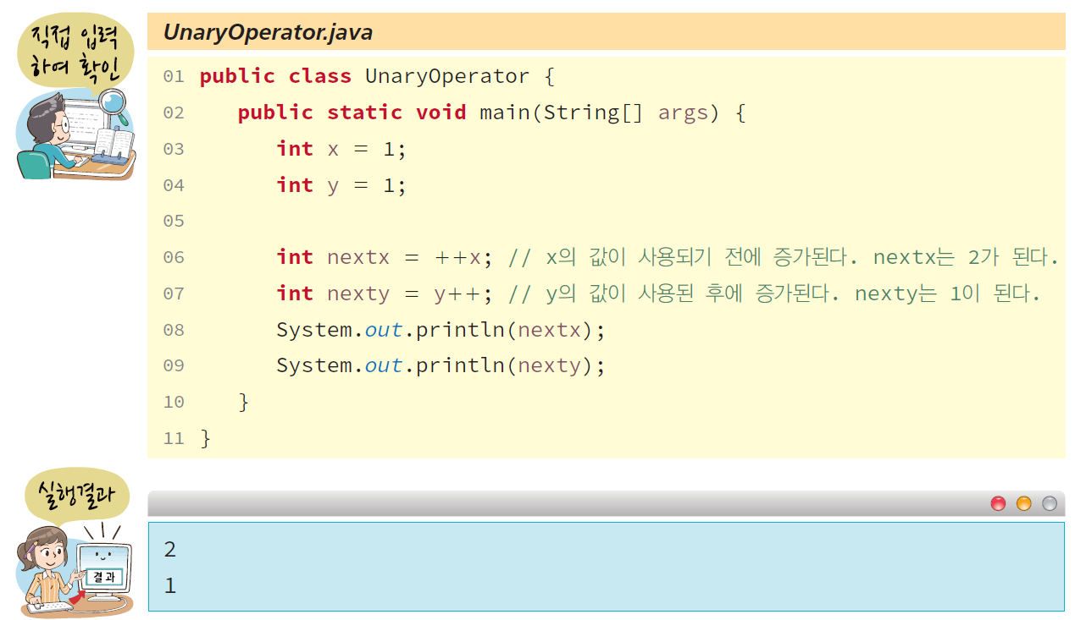
예제: 증감 연산자

Slide 41
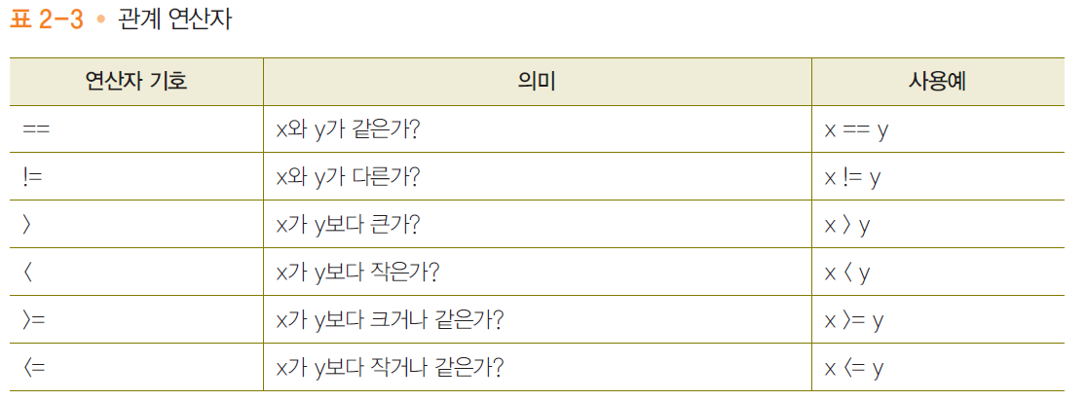
관계 연산자

Slide 42
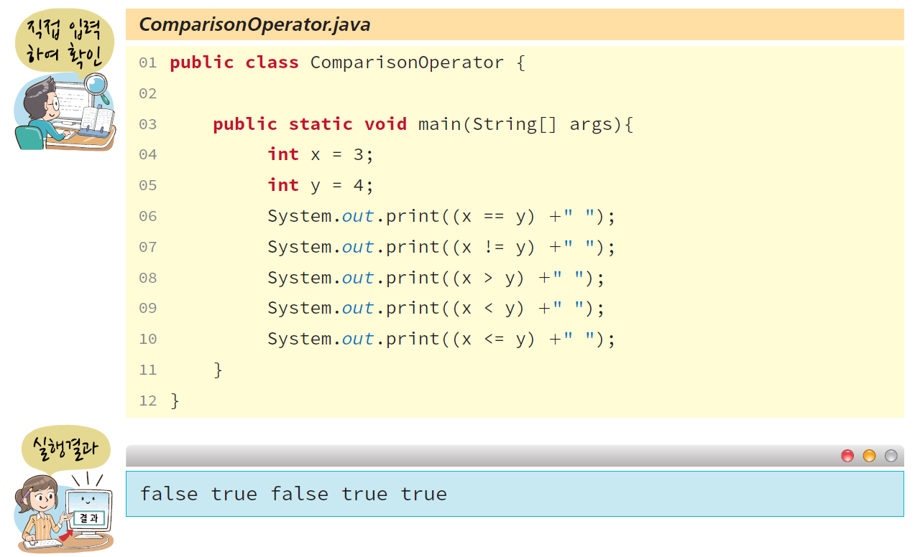
예제: 관계 연산자

Slide 43
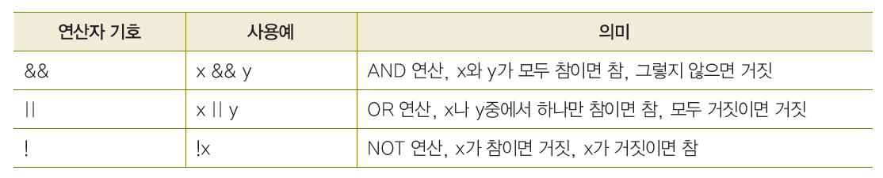
논리 연산자

Slide 44
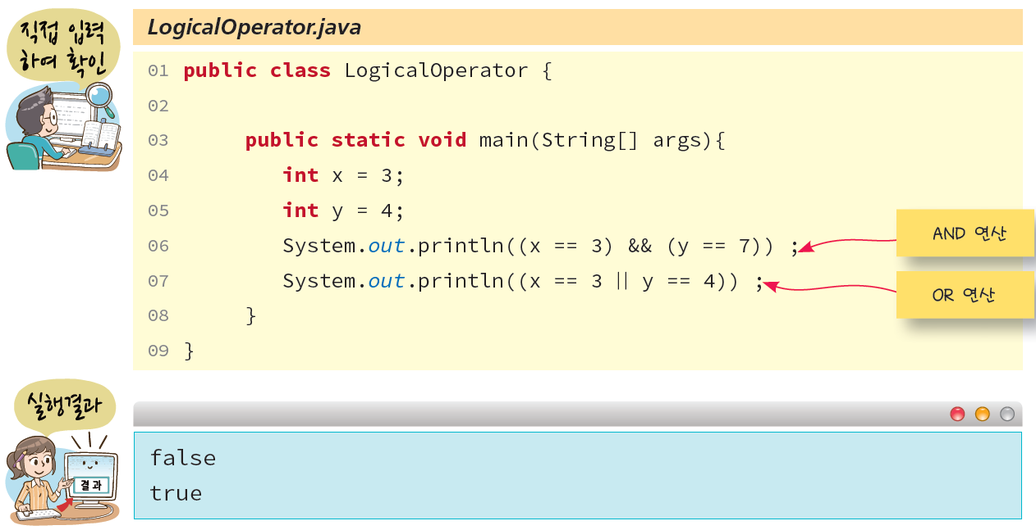
예제: 논리 연산자

Slide 45
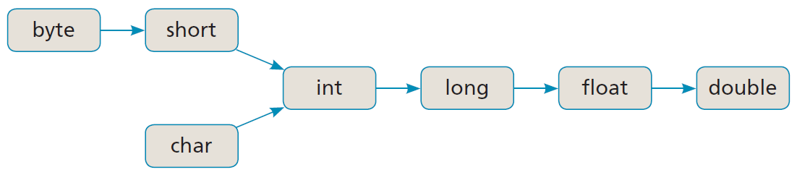
형변환
자동적인 형변환
피연산자 중 하나가 double형이면 다른 피연산자도 double형으로 변환된다.
피연산자 중 하나가 float형이면 다른 피연산자도 float형으로 변환된다.
피연산자 중 하나가 long형이면 다른 피연산자도 long형으로 변환된다.
그렇지 않으면 모든 피연산자는 int형으로 변환된다.

Slide 46
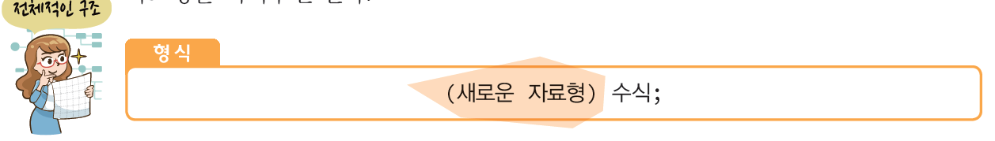
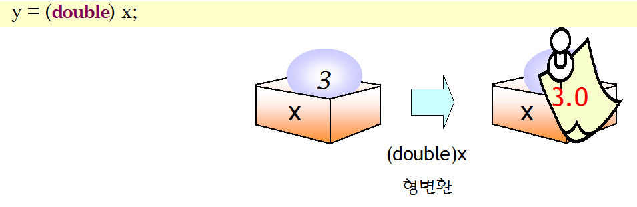
강제적인 형변환

Slide 47
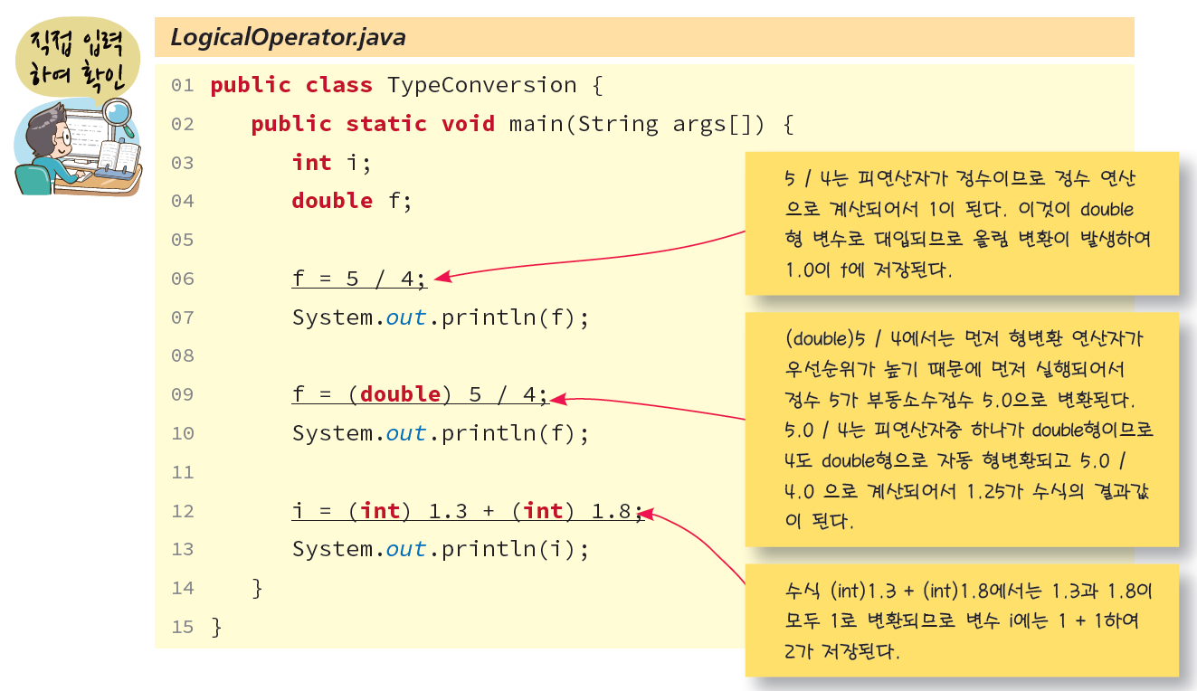
예제: 형변환

Slide 48
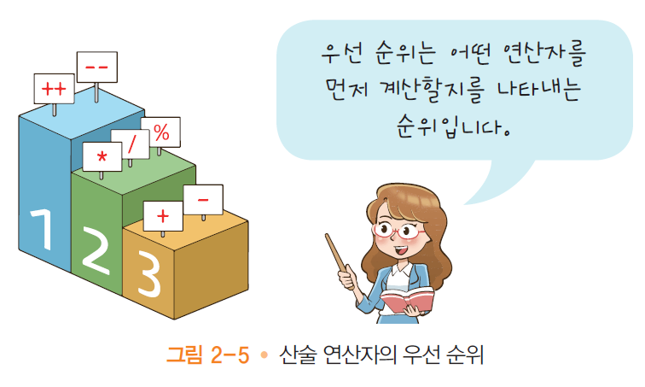
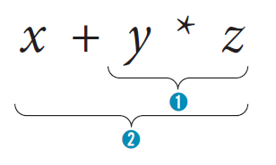
연산자의 우선순위

Slide 49
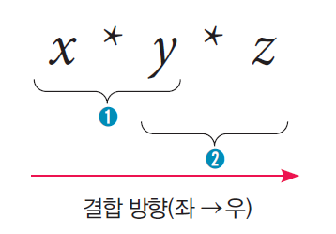
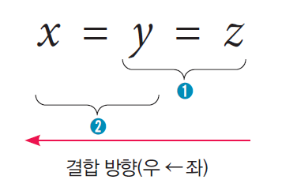
결합 규칙
동일한 우선 순위의 연산이 있는 경우에 무엇을 먼저 수행하느냐에 대한 규칙

Slide 50
문자열
자바에서 문자열(string)은 문자들의 모임이다. 예를 들어서 문자열 “Hello”는 H, e, l, l, o 등의 5개의 유니코드 문자로 구성되어 있다.
String 클래스가 제공된다.
‘H’
‘e’
‘l’
‘l’
‘o’

Slide 51

예제: 문자열 프로그램
+ 연산자로 문자열을 합칠 수 있다.

Slide 52

사용자로부터 값을 입력받으려면?
Scanner 클래스를 사용한다.
import java.util.*; // Scanner 클래스 포함
Scanner input = new Scanner(System.in);
System.out.print("문장을 입력하시오: ");
String line = input.nextLine(); // 한 줄을 읽는다.

Slide 53
import 문장
import java.util.Scanner; // Scanner 클래스 포함
Scanner 클래스를 포함시키는 문장
Scanner는 자바 클래스 라이브러리(Java Class Library)의 일종
Scanner는 입력을 받을 때 사용

Slide 54

예제: 사용자로부터 받은 2개의 정수 더하기

Slide 55



Slide 56
Q & A

